Slide 1
Verrückt im Alter
Trauer, Depression, Angst, Wahn
3.5.2022
Dr. med. Rolf Goldbach
Gerontopsychiatrischer Dienst
Stadt Zürich

Slide 2
Psychiatrie im Alter?
Alterspsychiatrie
Demographische
Entwicklungen
Altersbilder
Psychisch krank im Alter
Krankheitsbilder

Slide 3
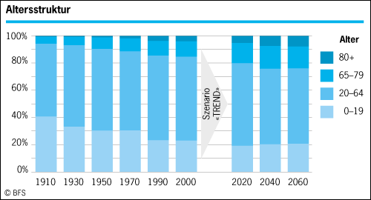
Altersstruktur Schweiz - Trend

Slide 4
Mittlere Lebenserwartung Schweiz (in Jahren)
Jahr | Männer | Frauen
1990 | 74,1 | 80,9
2000 | 76,9 | 82,6
2010 | 79,2 * | 84,6 *
2020 | 80,5 * | 85,7 *
2060 | 82,5 * | 87,5 *
* „mittlere Hypothese“ Bundesamt für Statistik
Höpflinger und Hugentobler, Hans Huber Verlag 2004

Slide 5
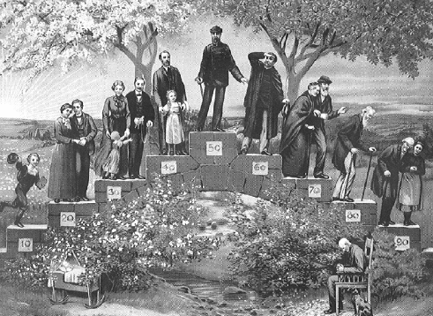
Lebenstreppe
Zehen Jahr ein Kind
Zwanzig Jahr ein Jüngling
Dreißig Jahr ein Mann
Vierzig Jahr wohlgetan
Fünfzig Jahr stille stahn
Sechzig Jahr geht's Alter an
Siebzig Jahr ein Greis
Achtzig Jahr nimmer weis
Neunzig Jahr der Kinder Spott
Hundert Jahr genade Gott
Chromo-Lithographie der Fa. May (Dresden) um 1900 (entnommen aus Keller , 1998, p. 401)

Slide 6

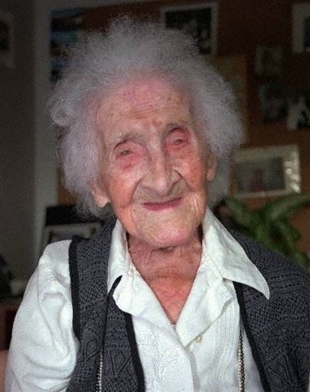
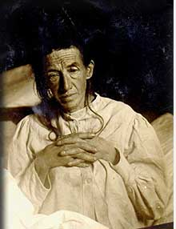
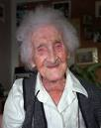
Überalterung
Jeanne Calment starb 1997 in Arles im Alter von 122 Jahren
Calment fing mit 85 das Fechten an und fuhr noch als 100-Jährige Fahrrad.
Bis zum Alter von 110 lebte sie alleine, erst 1985 zog sie in ein Altersheim
Auguste Deter starb 1906
Im Alter von 55 Jahren an Demenz

Slide 7
Trends
2040 Erwerbstätige 38,1% über 60jährige 33,7%
Ausdehnung der nachberuflichen Phase
Feminisierung im höheren Alter (3/4 Frauen)
Singularisierung, Einpersonenhaushalte im Alter
Hochaltrigkeit: Anteil der über 80jährigen hat sich zwischen 1970 und 1987 verdoppelt (4,8%)
Zunahme der Sandwichgeneration (60-70% der 50-60jährigen)

Slide 8
Altersbilder
Von den Medien propagierte Vorurteile und gesellschaftliche Erwartungen fliessen in Altersbilder ein und beeinflussen Erleben und Verhalten (die Pflegezentren der Stadt Zürich wurden letztes Jahr zu den Gesundheitszentren umbenannt)
Betonung von Defiziten

Slide 10
Prävalenz der Depression
50
Depression
40
Demenz
30
Prozent
20
10
0
70-74
75-79
80-84
85-89
90-94
95+
Alter
Berliner Altersstudie 1996

Slide 11
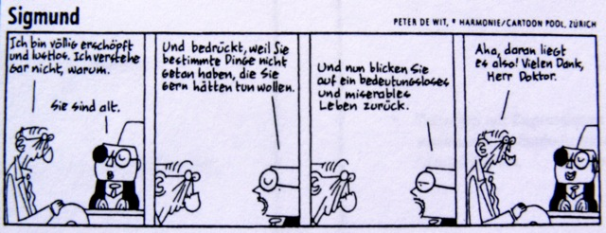
Alter und Psychotherapie

Slide 12
Modell der Selektion, Optimierung und Kompensation (Baltes u. Baltes 1990)
Selektion
  Neuformulierung von Entwicklungszielen
  elektiv vs. verlustbetont
Optimierung
  Erwerben und Verbessern von Mitteln, Ressourcen und Handlungsweisen
  Aufmerksamkeit, Anstrengung, Übung, Zeit, Motivation, externe Hilfe
Kompensation
  Neuerwerb oder Anwendung von Strategien zur Wiederherstellung eines früheren Entwicklungsstatus bzw. von Wohlbefinden

Slide 13
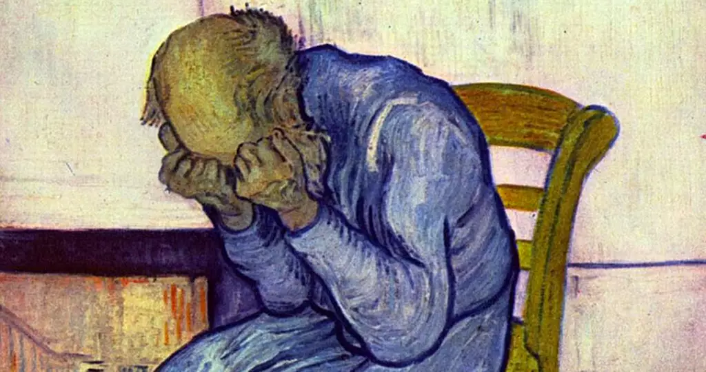
Depressionen
Vincent Van Gogh, 1890

Slide 14
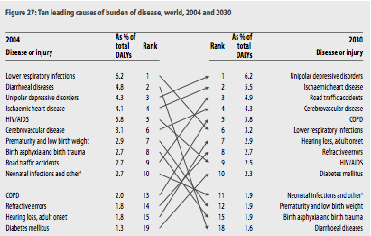
Globale Bedeutung der Depression
Angaben WHO 2004
Mit einer Krankheit gelebte und durch eine Krankheit verlorene Jahre (DALYs)

Slide 15
Geschichte der Diagnose Depression
Hippokrates, Galenos ca 400 v.Ch. Vier Säfte Lehre Melancholie (schwarze Galle)
Starkes Gefühl, geringe Ent-
Scheidungskraft, schwacher Wille
In christlicher Ethik gelten
Tristitia (Traurigkeit) und
Acedia (geistige Trägheit)
Als Todsünden.
(Gregor der Grosse 540-604 n.Ch.
7 Todsünden)

Slide 16
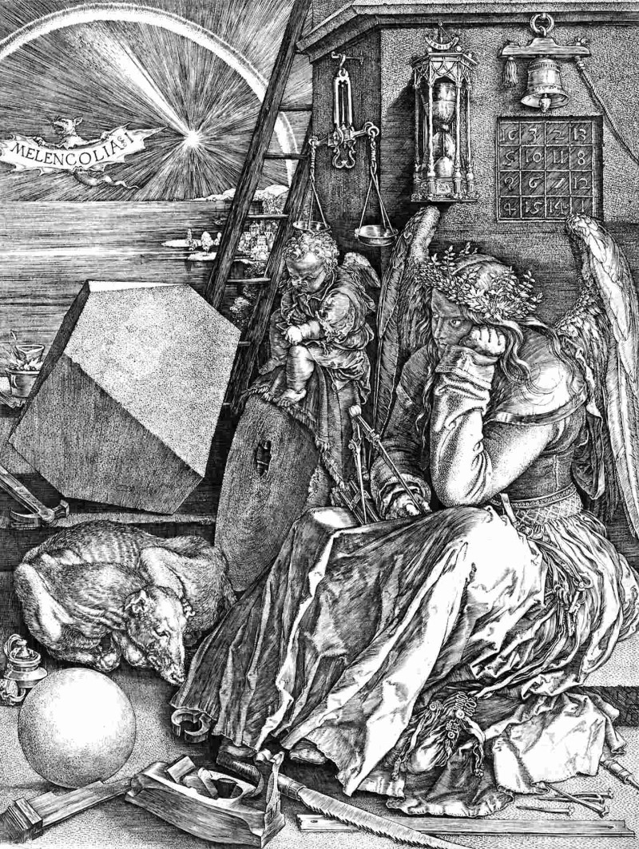
Geschichte der Depression
Renaissance ,1514, Albrecht Dürer
Melancholia
Es ist Dürer und seinen humanistischen Zeitgenossen durchaus klar, daß sie sich von der hergebrachten eindeutigen Verur-teilung der Melancholie als Sünde dis-tanzieren.
Zurückgreifend auf Platons Schriften und Aristoteles Ausspruch von der „Melancholie der Besten“ betonen sie die Fähigkeit des Melancholikers als Künstler und fein-sinnigem Denker.

Slide 17
Geschichte der Depression
Vor 200 Jahren wird die Seele mit den Narturgesetzen greifbar gemacht und im Gehirn verortet
Anfang 20. Jahrhundert: Die Diagnose der traurigen Verstimmung büsst ihre Sinnhaftigkeit ein. Die Depression wird als Stoffwechselstörung erkannt
Nach dem 2. Weltkrieg: ändert sich das Konzept der Depression durch erstmalige Beeinflussbarkeit der Psyche durch Medikamente (damals Neuroleptika)
80/90er Jahre, Beginn des Zeitalters der Hinforschung: Begriff der Depression bestimmt durch immer neue Theorien und Definitionen verschiedener Unterformen

Slide 18

Häufigkeit der Depression
100
In %
Allgemein-
in Privathaus-
in Alten- &
90
bevölkerung
halten lebend
Pflegeheimen
80
> 65 Jahre
lebend
> 65 Jahre
70
60
50
25-45%
40
30
20
2-7%
5-10%
10
0
Berliner Altersstudie
Notes:
Die oben stehende Abbildung befindet sich im: Folienpool & Handout
Epidemiologische Studien aus den Industrieländern errechnen auf der Basis von Befragungen vieler Tausend Menschen die Prävalenzen für psychische Störungen. Je nachdem, wie eng oder weit man den Depressionsbegriff fasst, sind in den Industrieländern 2 bis 7 % (Punktprävalenz) betroffen. Depression gibt es jedoch auch in allen anderen Ländern und Kulturen, wobei hier keine verlässlichen epidemiologischen Daten vorliegen.
Depressionen gehören neben dementiellen Erkrankungen zu den häufigsten psychischen Störungen im höheren Lebensalter. Ein ausgeprägtes depressives Syndrom nach ICD-10 Kriterien entwickeln bis zu 10% der über 65jährigen (Linden et al., 1998). Leichtere – „subdiagnostische“ – Ausprägungsformen der Depression sind Studien (Berliner Altersstudie) zufolge ca. zweieinhalb mal häufiger als die spezifisch diagnostizierten Depressionen (Linden et al., 1998).
Bei Patienten mit körperlichen Krankheiten und Behinderungen ist die Häufigkeit von Depressionen erhöht. Aus diesem Grunde ist es nicht verwunderlich, dass die Prävalenz depressiver Episoden bei den Bewohnern von Pflegeheimen deutlich über der von gleichaltrigen Personen liegt, die außerhalb von Institutionen leben.

Slide 19
Depression im Alter:
Häufigste Auslöser
Verlust der Selbständigkeit infolge körperlicher Erkrankungen
Mangelnder sozialer Rückhalt, Vereinsamung, soziale Isolation, Verlust von Angehörigen und Freunden
Eintritt in den Ruhestand
Soziale Entwurzelung
Finanzielle Sorgen
Negative Lebensbilanz, Auseinandersetzung mit dem Tod
Frühkindliche Trennungs- und andere Negativerfahrungen des Lebens

Slide 20
Körperliche Erkrankungen als
Risikofaktoren einer Depression
Schlaganfall OR 1,87; RR für Neuauftreten einer Depression 3,19
Schwerhörigkeit OR 1,71; RR für Neuauftreten einer Depression 1,92
Visusverlust OR 1,91; RR für Neuauftreten einer Depression 2,38
Arthritis OR 2,27; RR für Neuauftreten einer Depression 1,49
Bluthochdruck OR 1,29; RR für Neuauftreten einer Depression 2,27
Herzkrankheit OR 1,67; RR für Neuauftreten einer Depression 1,37
Lungenerkr. OR 2,13; RR für Neuauftreten einer Depression 2,80
Diabetes OR 1,80; RR für Neuauftreten einer Depression 1,50
Überlebte Krebserkr. OR 0,87
OR: Wahrscheinlichkeit für Depression bei vorliegender somatischer Erkrankung im Vergleich zu gesunder Kontrollpopulation
RR: Relatives Risiko mit Erkrankung eine Depression zu entwickeln im Vergleich zu gesunder Kontrollpopulation
Ageing Research Reviews 9/2010 S.131-141

Slide 21
Diagnose einer Depression nach ICD 10 oder DSM IV
Querschnitt Längsschnitt
Symptome
Verlauf
Syndrom
Diagnose
Klinische
Phänotypen

Slide 22
Diagnose einer Depression nach ICD 10 oder DSM IV
Symptome der Depression
Problem
Klinischer Phänotyp ist kein valides Abbild der Pathophysiologie
Hauptsymptome
1. Gedrückte Stimmung
2. Interessen-/Freudlosigkeit
3. Antriebsstörung
Weitere Symptome
1. Gestörtes Selbstwertgefühl
2. Denk-/Konzentrationsstörung
3. Suizidalität
4. Gestörte Psychomotorik
5. Schlafstörungen
6. Appetitstörungen
Biomarker
Objektiv messbarer Indikator für normale bzw. pathogenetische Prozesse
bzw. Ansprechen auf eine therapeutische Intervention
Dauer
Mindestens 2 Wochen

Slide 23
Geriatrische Depressionsskala
(Kurzform)
1. Sind Sie grundsätzlich mit Ihrem Leben zufrieden? Ja / NEIN
2. Haben Sie viele Ihrer Aktivitäten und Interessen aufgegeben? JA / Nein
3. Haben Sie das Gefühl, Ihr Leben sei unausgefüllt? JA / Nein
4. Langweilen Sie sich oft? JA / Nein
5. Sind Sie die meiste Zeit guter Laune? Ja / NEIN
6. Fürchten Sie, dass Ihnen etwas Schlimmes zustoßen wird? JA / Nein
7. Fühlen Sie sich die meiste Zeit glücklich und zufrieden? Ja / NEIN
8. Fühlen Sie sich oft hilflos? JA / Nein
9. Bleiben Sie lieber zuhause anstatt auszugehen und JA / Nein
Neues zu unternehmen?
10. Glauben Sie, mehr Probleme mit dem Gedächtnis zu haben als JA / Nein
die meisten anderen Leute Ihres Alters?
11. Finden Sie, es sei schön, jetzt zu leben? Ja / NEIN
12. Kommen Sie sich in Ihrem jetzigen Zustand ziemlich wertlos vor? JA / Nein
13. Fühlen Sie sich voll Energie? Ja / NEIN
14. Finden Sie, dass Ihre Situation hoffnungslos ist? JA / Nein
15. Glauben Sie, dass es den meisten Menschen besser geht JA / Nein
als Ihnen?
5-9 Punkte milde Depression, 10-15 Punkte schwere Depression

Slide 24
Unterschiede der
Altersdepression von Depressionen in anderen Lebensabschnitten
Weniger Traurigkeit
Mehr somatische und
hypochondrische Beschwerden
Gedächtnisstörungen
Mehr Angstsymptome
Mehr Apathie und Antriebslosigkeit

Slide 25
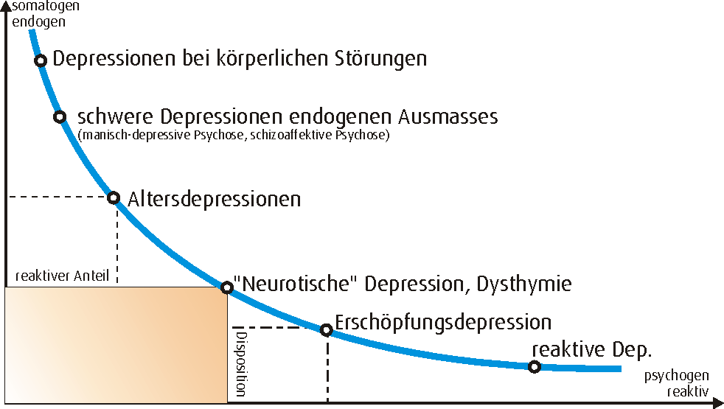
Formen der Depression

Slide 26
Depression und Demenz
Häufig treten Depression und Demenz auch gemeinsam auf
Bei der Alzheimerdemenz ist eine Depression häufig ein frühes Symptom.
Bei der vaskulären Demenz bestehen häufig eine ausgeprägte Apathie und Antriebsreduktion.
Ein depressiver Patient mit einer Demenz braucht intensivere Betreuung, um positive Verhaltensmuster aufrecht erhalten zu können.

Slide 27
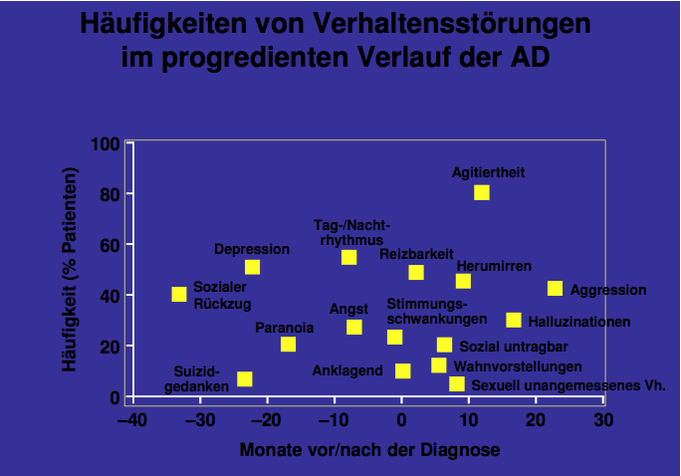
Behavioural an Psychological Symptoms in Dementia (Demenzassoziierte Verhaltensaufälligkeiten)

Slide 28
Differentialdiagnose Depression
/ Demenz
Für eine Depression spricht | Für eine Demenz (Typ Alzheimer) spricht
Depressive Symptomatik stabil | Affektlabil, leicht ablenkbar
Klagt über seinen Zustand „kann und weiß nichts mehr“ | Bagatellisiert, „hat keine Probleme“
Denken ist eher gehemmt, verlangsamt | Denken ist eher „durcheinander“
Keine Orientierungsstörungen | Desorientierung
abendliche Aufhellung | Typisch: abendliche Verwirrtheits-zustände; Tag-Nacht-Umkehr
Akuter Beginn | Langsamer, unklarer Beginn

Slide 29
Selbstmord (Rainer Kunze 1984)
“Die letzte aller Türen,
doch nie hat man an alle schon geklopft”

Slide 30
Definition:
„Suizidalität ist die Summe aller Denk-und Verhaltensweisen von Menschen oder Gruppen von Menschen, die in Gedanken durch aktives Handeln, Handeln lassen oder passives Unterlassen den eigenen Tod anstreben bzw. als mögliches Ergebnis einer Handlung in Kauf nehmen.“
(nach Wolfersdorf, 2000)

Slide 31
Suizidmortalität nach Geschlecht und Alter Schweiz 1996 bis 2000

Slide 32
In unserer von Individualisierungsprozessen bestimmten westlichen Gesellschaft wird die Autonomie des Individuums als höchster Wert angesehen. Das drückt sich auch in unseren Wertvorstellungen von der Selbstbestimmung über den Sterbezeitpunkt und die Sterbeumstände aus. Um so schwerer wiegen Befürchtungen, den Möglichkeiten der Apparatemedizin hilflos und ohnmächtig ausgeliefert zu sein. Unter den gegebenen technischen Möglichkeiten scheint ein würdevoll humanes und insbesondere auch selbstbestimmtes Sterben infrage gestellt. Vor diesem Hintergrund, der viele Menschen beschäftigt, steigt die öffentliche Toleranz gegenüber suizidalen Absichten insbesondere alter Menschen.
M. Teising / Frankfurt 2005

Slide 33
Zusammenfassung
Depression im Alter ist ein häufiges Krankheitsbild und hat unterschiedliche Ursachen und Verläufe
Eine möglichst frühe Diagnostik und Beratung durch einen Facharzt ermöglichen eine individuelle und möglichst ursachenspezifische Behandlung
Psychopharmakotherapie und Psychotherapie stellen zwei Wirkungsvolle Massnahmen in der Behandlung der Depression dar. Im Mittelpunkt jeder Behandlung stellt die Beziehung zum Arzt immer einen wesentlichen Bestandteil dar

Slide 34
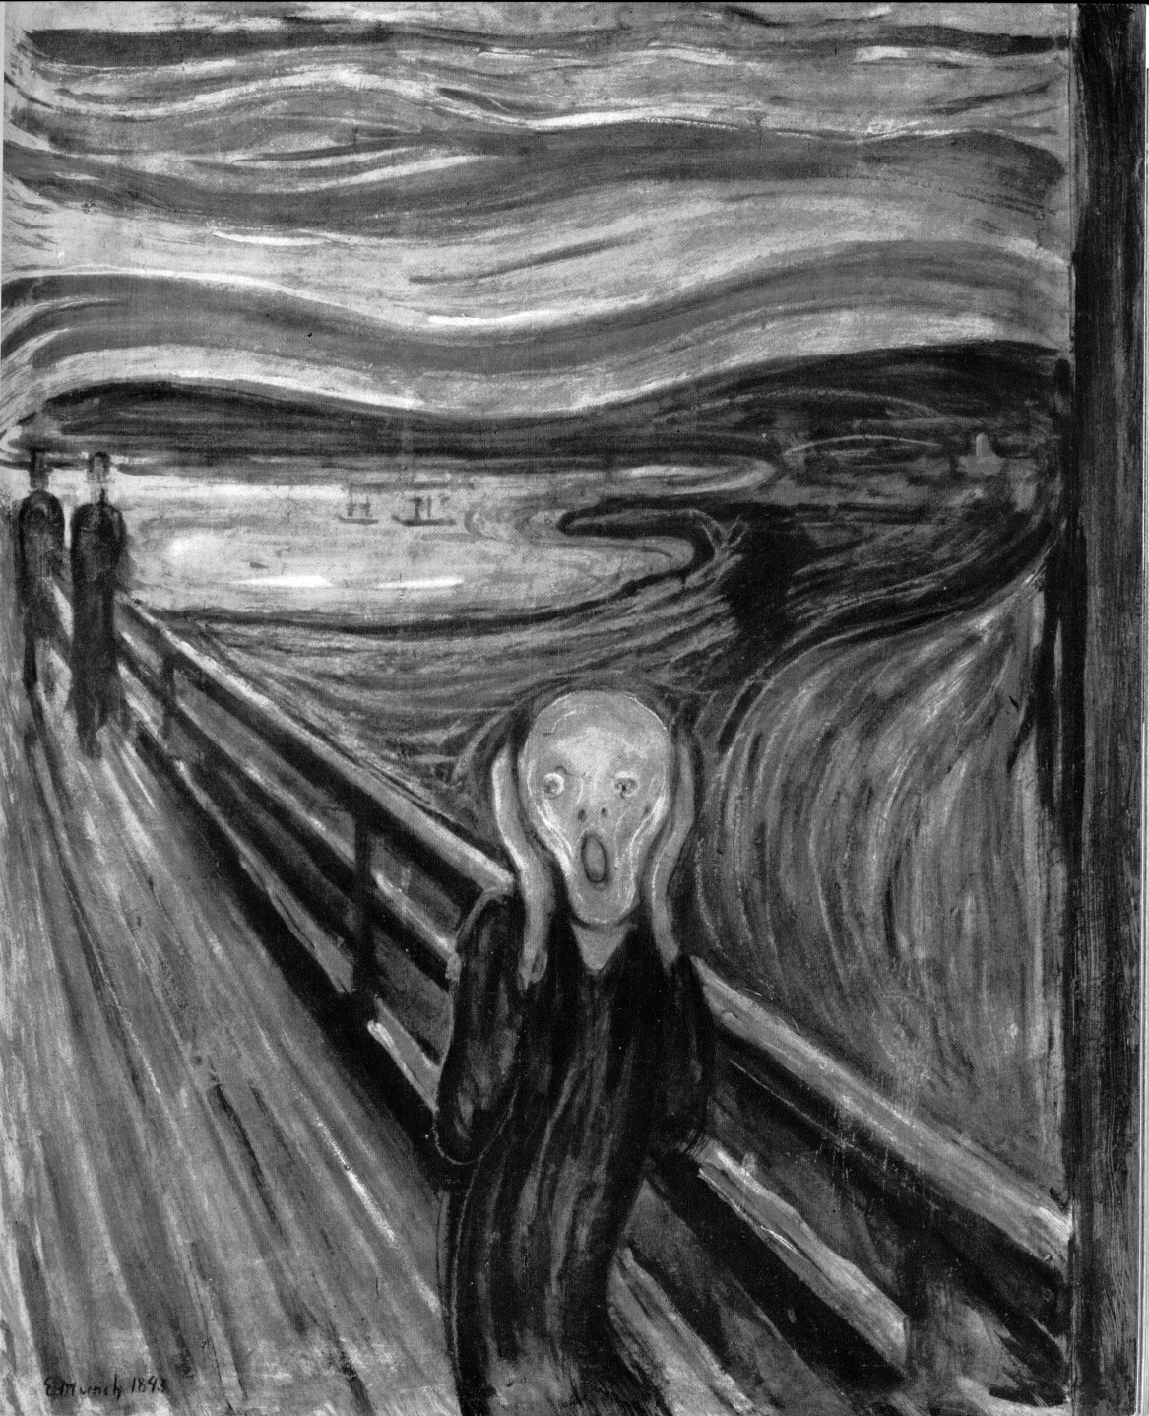
Angst
Fallbeispiel: 84 jährige Patientin mit depressiven Episoden. Kognitiv leicht eingeschränkt. Tägliche Episoden von Unruhe mit ständigem Läuten nach dem Pflegepersonal. Die Patientin wirkt völlig agitiert, unzugänglich, „verwirrt vor Angst“, kann aber ihre Beschwerden nicht verbalisieren.

Slide 35
Angst im Alter
Abnahme der Häufigkeit
Angstsymptome statt typische Angststörungen
  Agitation
  Unruhe
Unterscheidung zwischen Depression und Angst oft nicht (mehr) praktikabel
Angst zum Teil durch altersspezifische Situationen erklärt
  Überqueren der Strasse bei schlechter Mobilität
  Diebstahl und Raub bei körperlicher Schwäche

Slide 36
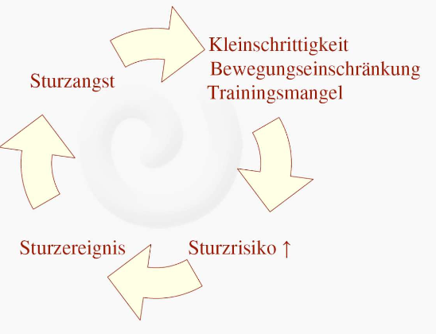
Sturzangst

Slide 37
Der Zusammenhang von Angst und Kognitionsabfall
Angst
Kognitive Verschlechterung
Schlechte Angstbewältigung
Beaudreau und O`Hara, Am J Geriatr Psychiatry 2008

Slide 38

Wahn

Slide 39
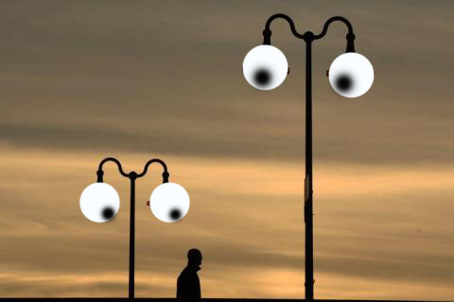
Wikipedia
Der Begriff bezeichnet ich-syntone, unkorrigierbare Fehlwahrnehmungen und/oder Fehlbeurteilungen der Wirklichkeit, die unabhängig von persönlichen Erfahrungen auftreten können und an der auch angesichts von gegenteiligen Beweisen mit absoluter subjektiver Gewissheit festgehalten wird.

Slide 40
Wahn Etymologie
Indogermanische Wurzel wen (das auch im deutschen gewinnen steckt, d.h. etwas suchen, wünschen begehren)
Germanisch, mittel- und althochdeutsch wān: Erwartung, Meinung, Verdacht
Englisch Wahn : delusion von lateinisch deludere : vorspielen, vorgaukeln. Im Wahn erscheint den Kranken (vom Standpunkt der Mitmenschen beurteilt) eine irreelle Welt

Slide 41
Paranoid Etymologie
Paranoid kommt aus dem griechischen; noid bedeutet Sinn, Eingebung, Vernunft
Paranoid ist also eine Erkenntnis und Sinngebung, die an der allgemein mitmenschlich geteilten, gemeinsamen Erfahrung der Welt vorbeigeht

Slide 42

Wahn - Paranoia
Jean Etienne Esquirol (1772-1842): Monomanien (Manie = Wahn, Mono = ein), Wahnkrankheiten mit einem Thema; bis ins 19 Jhd. wurden über 100 Formen beschrieben ohne, dass die Gemeinsamkeiten erkannt wurden

Slide 43
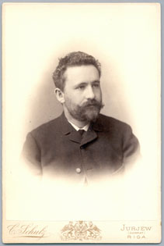
Kraeplin Paranoia
Emil Kraeplin: „Suchen wir den Begriff der Paranoia zu bestimmen, so würde es sich bei Ihr um die aus inneren Ursachen erfolgende, schleichende Entwicklung eines dauernden, unerschütterlichen Wahnsystems handeln, das mit vollkommener Erhaltung der Klarheit und Ordnung im Denken, Wollen und Handeln einhergeht.

Slide 44
Paranoia Kraeplin „Verrücktheit“
Hierbei pflegt sich jene tiefgreifende Umwandlung zu vollziehen, die man mit dem Namen der Verrücktheit zu kennzeichnen wünschte“

Slide 45
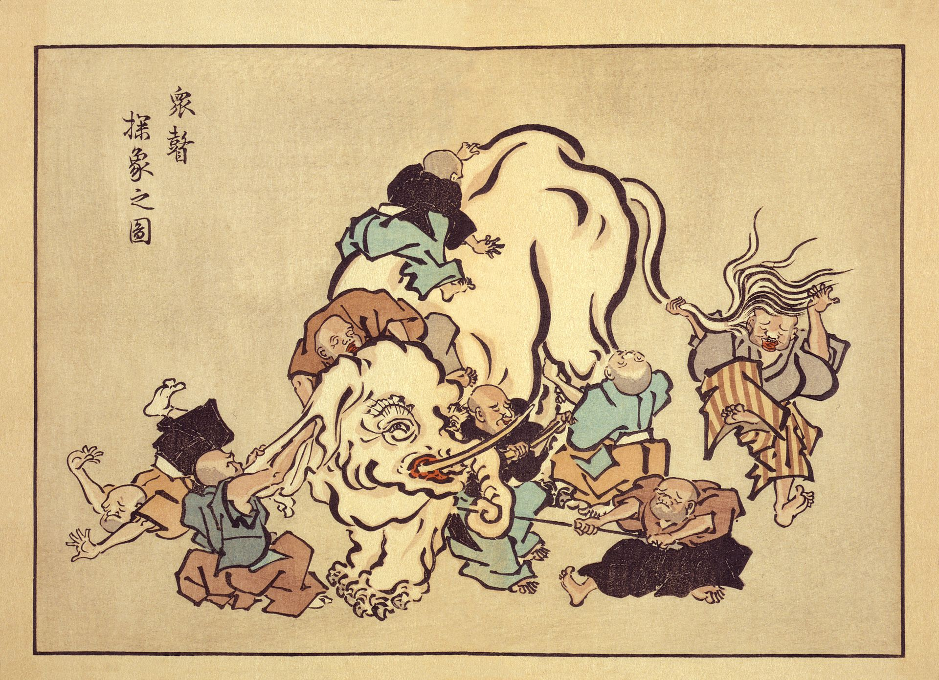
Die eigentliche Wirklichkeit ist nicht erfassbar, man erfasst nur einen Teil des ganzen
Ein Elefant ist ein:
Ein Speer
Eine Schlange
Ein Baum
Ein Fächer
Eine Wand
Ein Seil

Slide 46
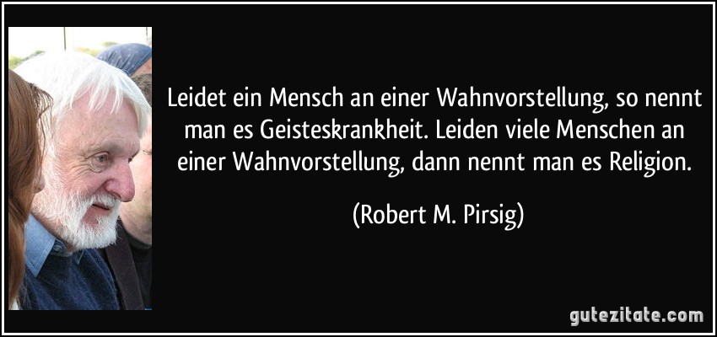

Slide 47
Wahn Christian Scharfetter
Wahn ist ein privates und privatives, d.h. der Gemeinschaft entrückendes Konstrukt von Selbst und Welt mit der Folge der Dysfunktionalität, Infirmität.

Slide 48
Fruchtbarer Boden für Wahnideen
Die „Theory of Mind“ beruht auf Untersuchungen, die zeigen, dass die Emotionserkennung sowie das Erfassen von Absichten anderer Menschen bei Patienten mit Wahn beeinträchtigt ist. Diese Defizite könnten die Basis für wahnhafte Störungen bilden, denn: Wer die Absichten und Gefühle seiner Mitmenschen nicht richtig zu interpretieren weiß, wird leicht misstrauisch und Misstrauen ist ein fruchtbarer Boden für Wahnideen.

Slide 49
Fruchtbarer Boden für Wahnideen
Eine maßgebliche Rolle für das Entstehen wahnhafter Störungen scheinen auch Prozesse der Entscheidungsfindung zu spielen. Untersuchungen deuten darauf hin, dass bei Wahnkranken ein erhöhte Bereitschaft besteht, Wahrgenommenes bedingungslos als wahr zu akzeptieren, ohne es zu hinterfragen oder weitere Information zu benötigen. Dieses von gesunden Vergleichspersonen abweichende Denkmuster im Sinne eines „Jumping to Conclusions“ könnte die Basis für jene Rigidität und Unverrückbarkeit bilden, die allen Wahnstörungen zugrunde liegt.

Slide 50
Fruchtbarer Boden für Wahnideen
Das „Konzept der negativen Außenattribuierung“ versteht Wahn als Möglichkeit zur Stabilisierung eines fragilen Selbstbilds. Das heißt, es besteht eine Tendenz, für negative Ereignisse ausschließlich externe Gegebenheiten bzw. andere Personen verantwortlich zu machen. Das führt letztlich dazu, dass sich der Wahnkranke allseits von Bedrohlichkeiten umgeben sieht. Von der feindlichen Umwelt sind nur negative Handlungen zu erwarten, die den paranoiden externalisierenden Attribuierungsstil im Sinne eines Teufelskreises immer wieder neu bestätigen.

Slide 51
Wahn (Einfluss der Persönlichkeit)
Ernst Kretschmer: sensitiver Beziehungswahn: der Kranke bezieht alle in seiner Umgebung denkbaren Vorgänge auf sich und misst ihnen eine besondere Bedeutung bei. Der Beziehungswahn steht oft am Anfang einer Wahnbildung. Wenn die Wahnentwicklung fortschreitet treten meist andere Themen hinzu, insbesondere Beeinträchtigungs- und Verfolgungswahn

Slide 52
Häufige Monomanien im Alter
Liebeswahn (de Clerambault Syndrom)
Eifersuchtswahn (Othello Syndrom)
Personenverkennung (Capgras, Fregoli Syndrom)
Hypochondrischer Wahn
Verfolgungswahn bei sensorischen Defiziten
Dermatozoenwahn
Induzierter Wahn (folie a deux)
In Zusammenhang mit depressiven Syndromen z.B.
Schuldwahn
Nihilistischer Wahn

Slide 53
Ursächlich Wirksame Faktoren
Primärpersönlichkeit
Soziale Isolation, Emigration
Sensorische Beeinträchtigung
(leichte) kognitive Störungen
Neurodegenerative Veränderungen

Slide 54
Therapie bei Wahn
Verständnisvolle Beziehung aufbauen (Verständnis für Affekte – nicht für den Wahn)
Soziale Kompetenzen erarbeiten, Motivation soziales Netzwerk zu stärken
Medikamente: Antidepressiva, Neuroleptika

Slide 55
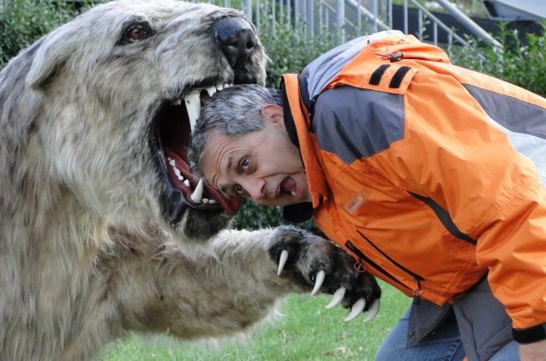
Er wähnte sich in Sicherheit

Slide 56

Vielen Dank für die
Aufmerksamkeit
Dr. med. Rolf Goldbach
Facharzt für Psychiatrie und Psychotherapie,
Alterspsychiatrie und Facharzt für Neurologie
Geriatrischer Dienst der Stadt Zürich
Emil Klöti Strasse 14
8037 Zürich

